Slide 2
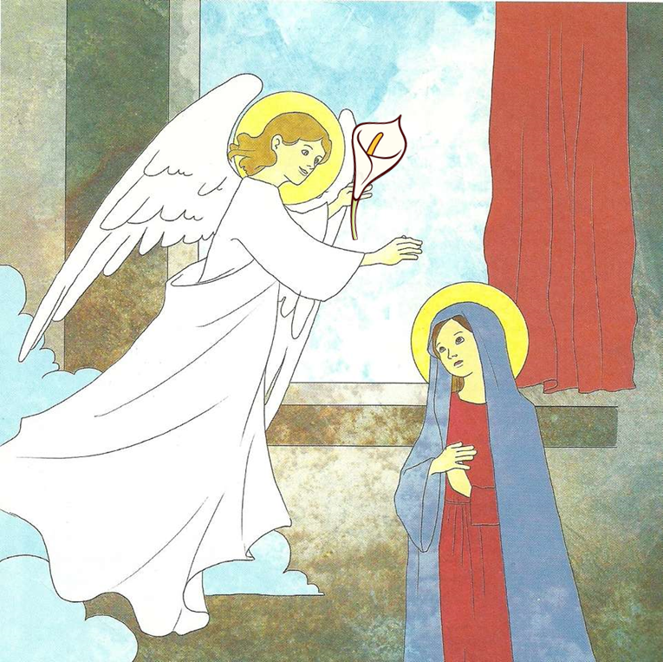
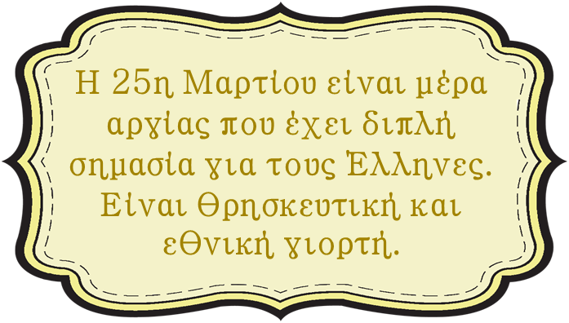
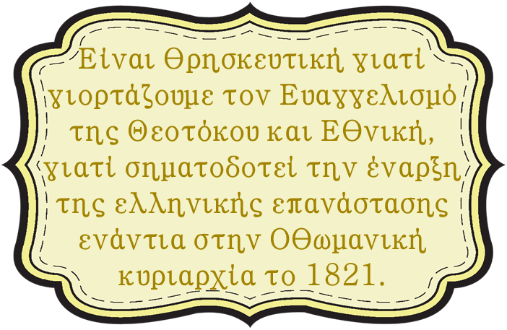
Σημαντικές πληροφορίες

Slide 3
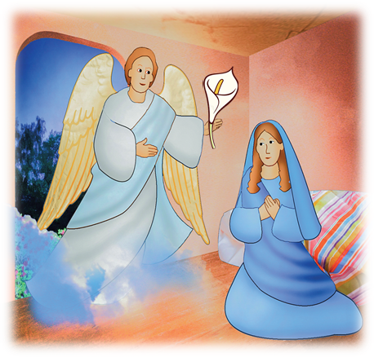
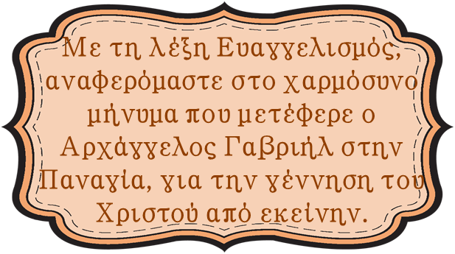
Ευαγγελισμός της Θεοτόκου

Slide 4
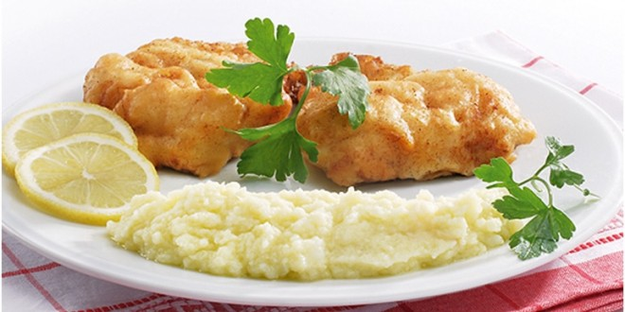
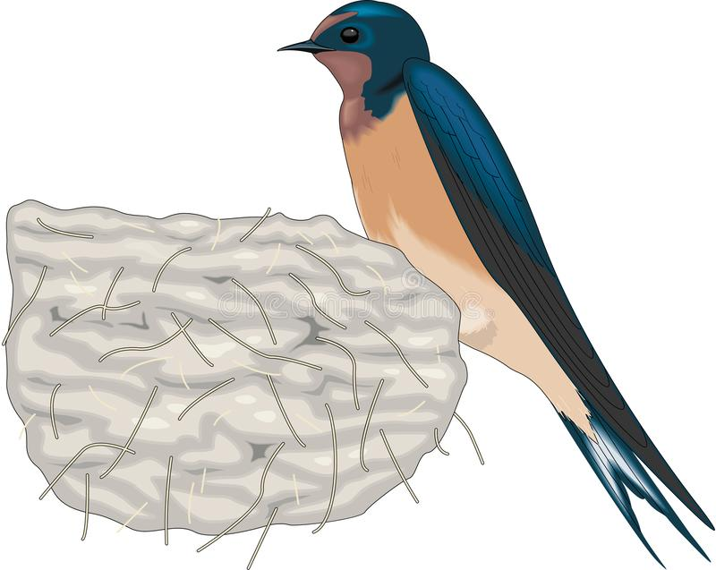
Ευαγγελισμός της Θεοτόκου

Slide 5
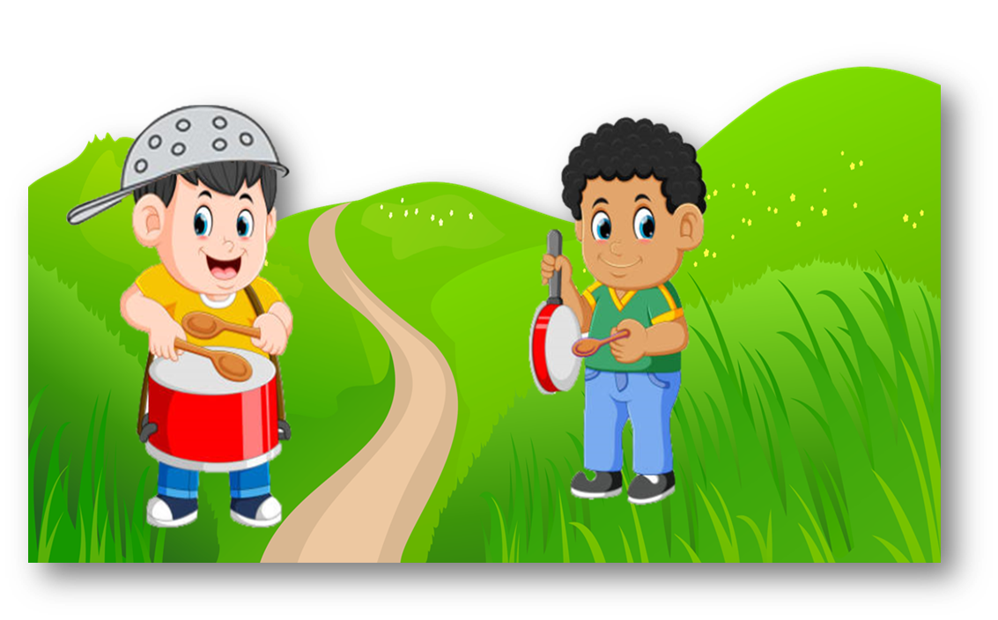
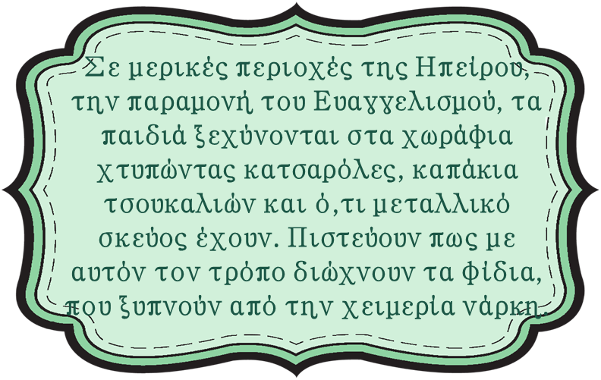
Έθιμα του Ευαγγελισμού

Slide 6
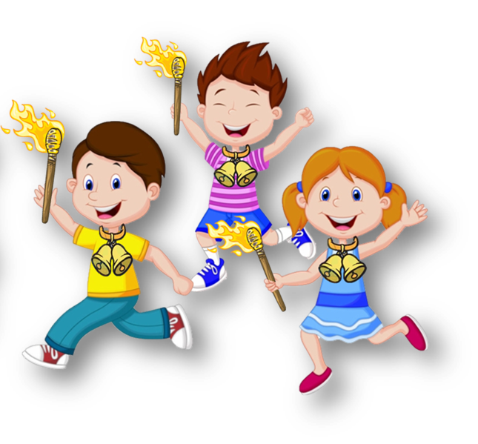
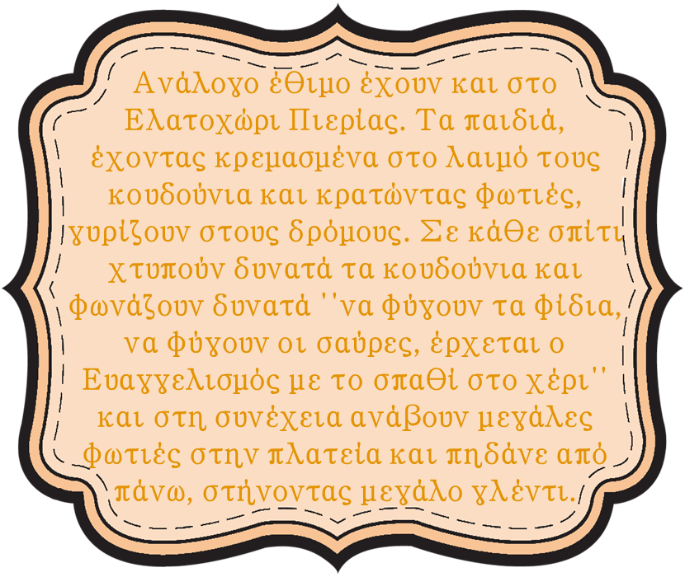
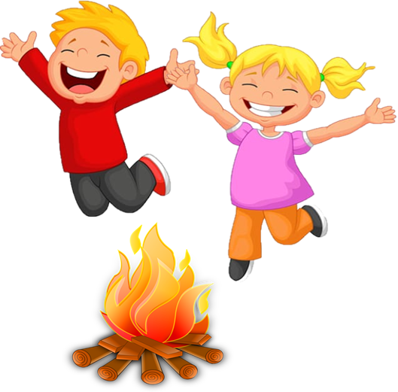
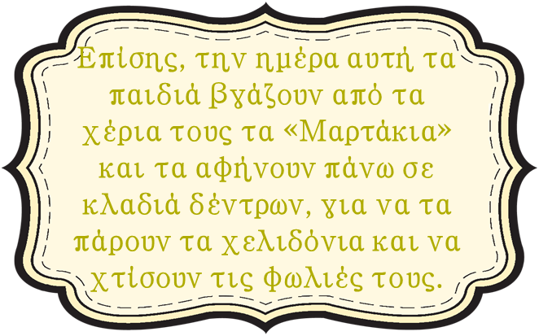
Έθιμα του Ευαγγελισμού
Ας το δούμε και σε βίντεο
https://www.youtube.com/watch?v=k0FauM9-5mM&ab_channel=%CE%93%CE%B9%CF%89%CF%81%CE%B3%CE%BF%CF%82%CE%A3%CE%B9%CE%B4%CE%B5%CF%81%CE%B7%CF%82%CF%84%CE%B1%CE%BE%CE%B9%CE%B4%CE%B5%CF%8D%CE%BF%CE%BD%CF%84%CE%B1%CF%82
Notes:
‹#›

Slide 8
Ποιο είναι το όνομα της Παναγίας;
Μαγδαληνή
Μαρία
Μερόπη
Notes:
‹#›

Slide 9
Πού ζούσε η Μαρία;
Ναζαρέτ
Ιερουσαλήμ
Βηθλεέμ
Notes:
‹#›

Slide 10
Ποιος εμφανίστηκε μπροστά της;
Ο Αρχάγγελος Γαβριήλ
Ο Αρχάγγελος Ραφαήλ
Ο Αρχάγγελος Μιχαήλ
Notes:
‹#›

Slide 11
Πώς αντέδρασε όταν εμφανίστηκε ο Αρχάγγελος;
Λυπήθηκε
Νευρίασε
Φοβήθηκε
Notes:
‹#›

Slide 12
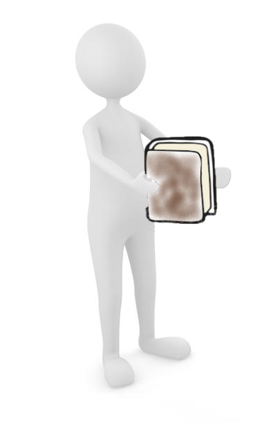
Γιατί την επισκέφτηκε ο Αρχάγγελος Γαβριήλ;
Για να της δώσει
ένα βιβλίο
Για να της μεταφέρει
ένα μήνυμα
Για να δει αν είναι καλά
Notes:
‹#›

Slide 13
Τι λουλούδι της έδωσε να μυρίσει;
Μαργαρίτα
Κρίνο
Τριαντάφυλλο
Notes:
‹#›

Slide 14
Τι μήνυμα της μετέφερε;
Πως την επέλεξε ο Θεός
να γίνει μητέρα του Χριστού
Notes:
‹#›

Slide 17
Ένωσε με τις σωστές λέξεις;
Αρχάγγελος
Ιησούς
Παναγία
Γαβριήλ
Χριστός
Μαρία
Notes:
‹#›

Slide 18
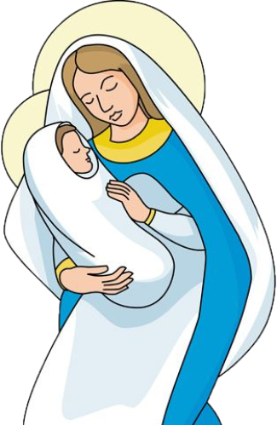
Μπορείς να βρεις τις λέξεις στο κρυπτόλεξο;
Θεοτόκος
κρίνος
μητέρα
α
Θ
ε
ο
τ
ό
κ
ο
ς
ψ
ξ
κ
ρ
ί
ν
ο
ς
σ
μ
η
τ
έ
ρ
α
ε
β
ζ
ο
υ
β
κ
τ
ι
δ
α
η
Notes:
‹#›

Slide 19
Ένωσε κάθε κρίνο με αυτόν που έχει ίδιο μέγεθος
Notes:
‹#›

Slide 20
Βάλε τους κρίνους στο σωστό βάζο ανάλογα με το μέγεθός τους
Notes:
‹#›

Slide 21
Ποιο βάζο έχει τους λιγότερους κρίνους;
Notes:
‹#›

Slide 22
Ποιο βάζο έχει τους λιγότερους κρίνους;
Notes:
‹#›

Slide 23
Ποιο βάζο έχει τους λιγότερους κρίνους;
Notes:
‹#›

Slide 24
Ποιο βάζο έχει τους λιγότερους κρίνους;
Notes:
‹#›

Slide 27
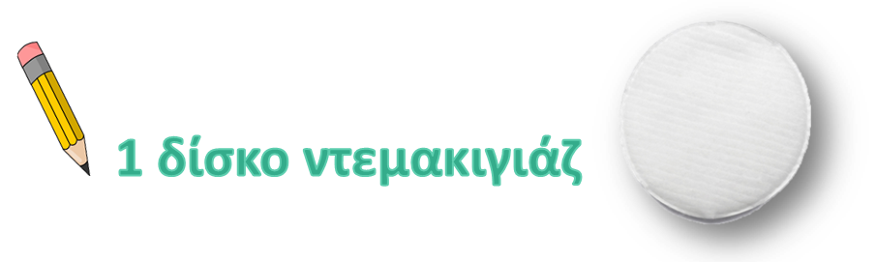
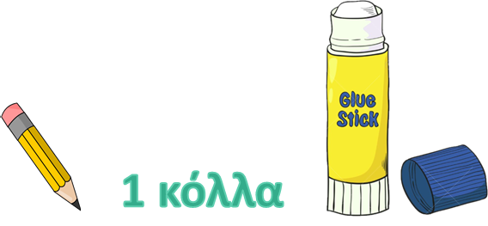
Υλικά που θα χρειαστούμε
Notes:
‹#›

Slide 28
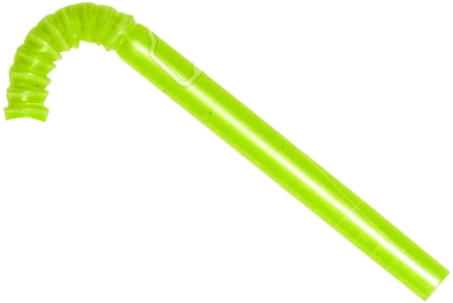
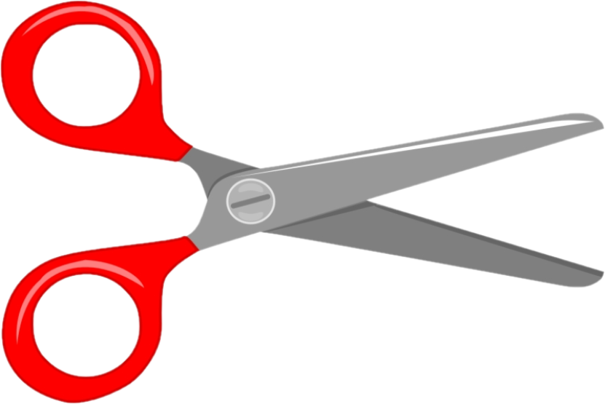
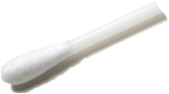
Διαδικασία
Με το ψαλίδι κόβουμε το πάνω μέρος από το καλαμάκι και την μπατονέτα στη μέση
Notes:
‹#›

Slide 29
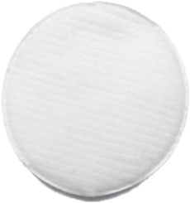
Διαδικασία
Μετά βάζουμε κόλλα στη μέση του δίσκου ντεμακιγιάζ
και κολλάμε το καλαμάκι
Notes:
‹#›

Slide 30
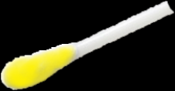
Διαδικασία
Ζωγραφίζουμε την μπατονέτα με τον μαρκαδόρο. Βάζουμε κόλλα στο ξυλάκι της και τη βάζουμε μέσα στο καλαμάκι.
Notes:
‹#›

Slide 31
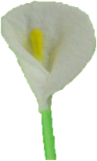
Διαδικασία
Τέλος, βάζουμε κόλλα χαμηλά στη μια πλευρά του δίσκου και τον κολλάμε με την άλλη του πλευρά. Όπως στην εικόνα.
Notes:
‹#›

